Slide 1
일본의 비디오 게임
22450828 조영준

Slide 2
목차
· SONY(플레이스테이션)
· 닌텐도
· 인기 게임 소개

Slide 3

Sony
콘솔 기기 점유율 1위인 플레이스테이션을 만든 회사

Slide 4
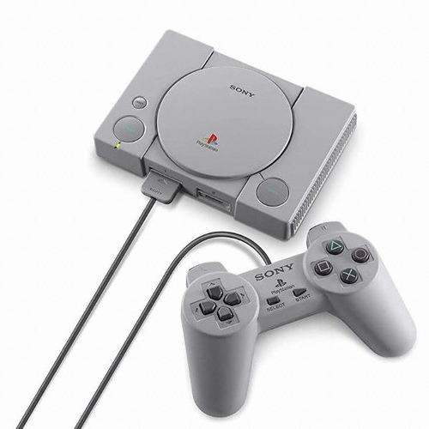
플레이스테이션1
플레이스테이션 시리즈 첫 게임기

Slide 5
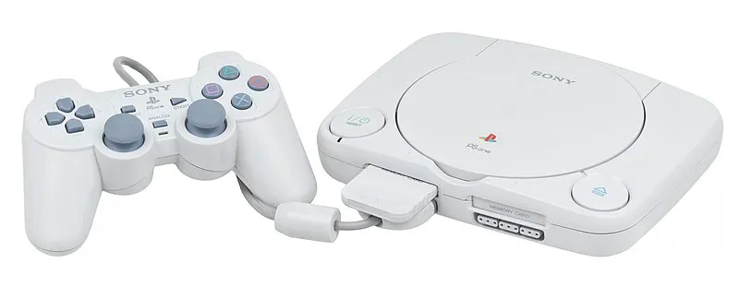
플레이스테이션 ONE
플레이스테이션 1의 염가 모델

Slide 6
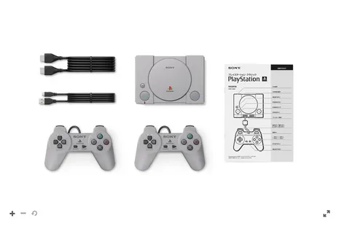
플레이스테이션 클래식
플레이스테이션 1의 복각판

Slide 7
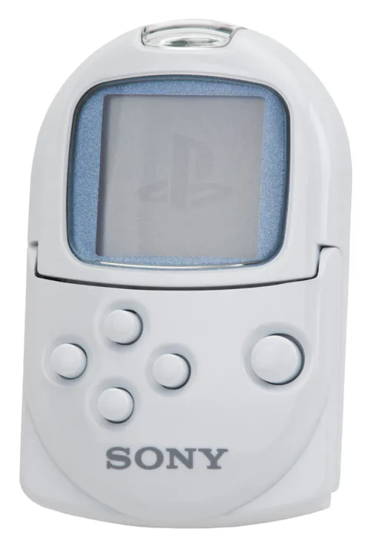
포켓스테이션
96년 대히트했던 다마고치의 영향을 받아 만들어진 기기

Slide 8
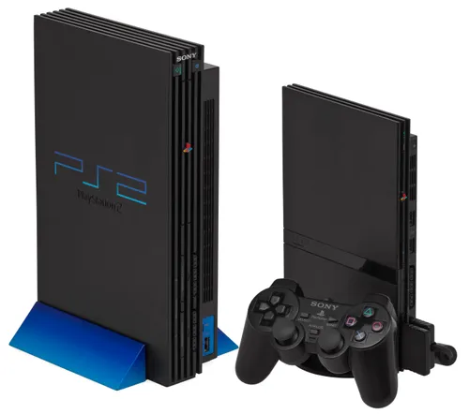
플레이스테이션2
역대 가장 많이 팔린 게임기

Slide 9
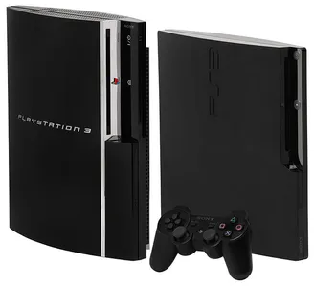
플레이스테이션3
플레이스테이션의 후속작
블루레이 디스크 드라이브를 채택

Slide 10
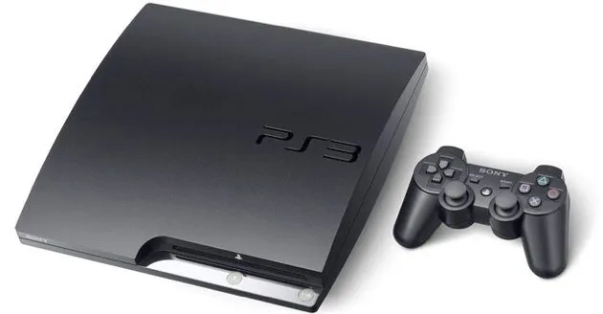
플레이스테이션3(2세대)

Slide 11
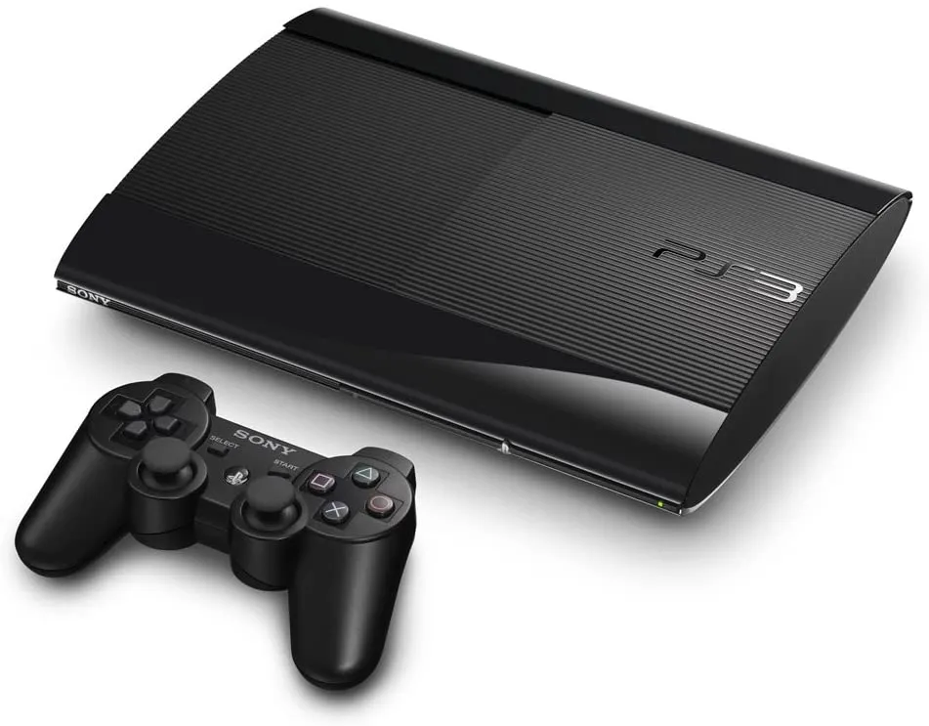
플레이스테이션3(3세대)

Slide 12
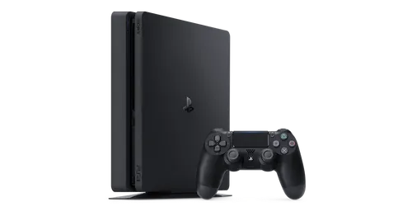
플레이스테이션4
역대 모든 게임기 중 가장 빠른 기록으로 빠르게 판매된 게임기

Slide 13
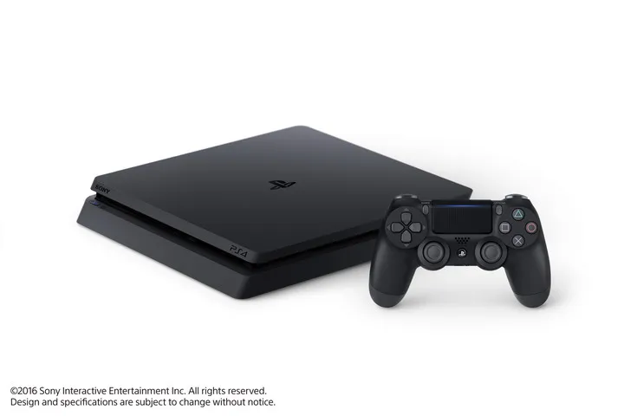
플레이스테이션4 SLIM
기존 모델에 비해 크기가 약간 감소한 슬림 버전

Slide 14
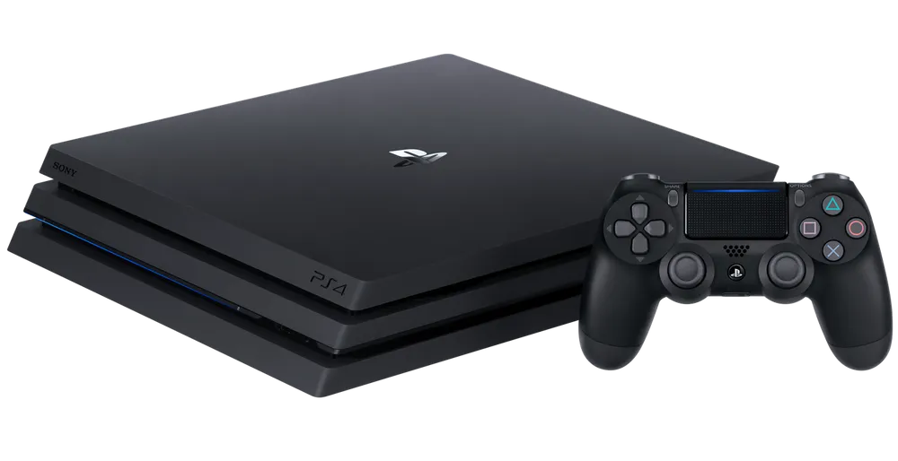
플레이스테이션4 PRO
플레이스테이션4의 상향 모델

Slide 15
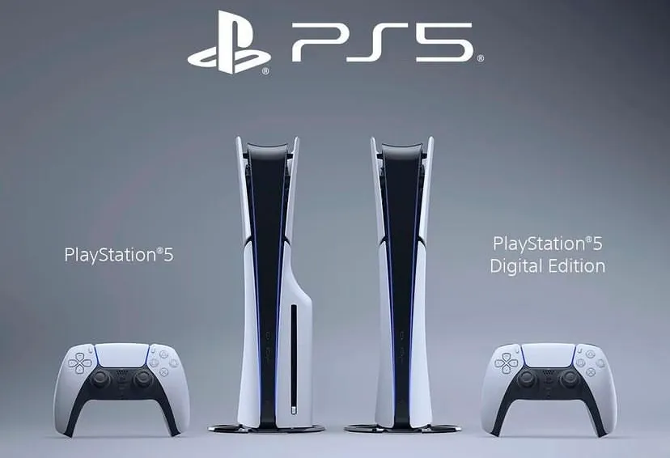
플레이스테이션5
천만대 판매량을 플레이스테이션 기기 통틀어 가장 빠르게 도달한 기기

Slide 16
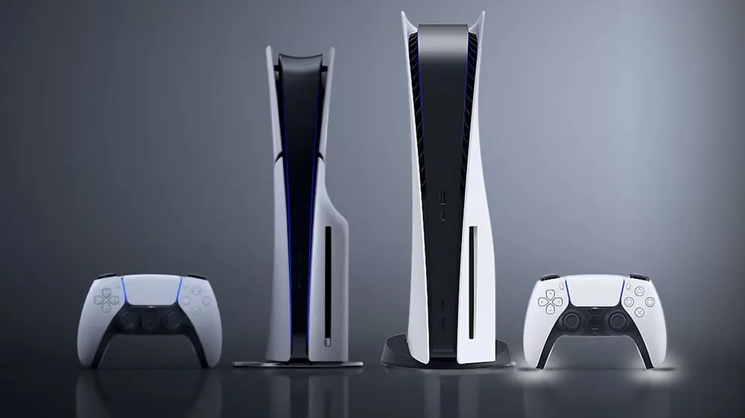
플레이스테이션5 SLIM
크기 비교 이미지
플레이스테이션5의 슬림 모델

Slide 17
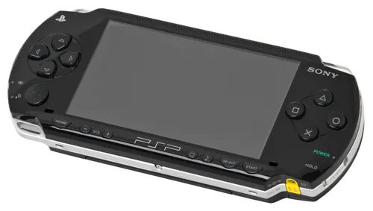
플레이스테이션 포터블(psp)
플레이스테이션 휴대용 게임기
21세기의 워크맨을 표방

Slide 18
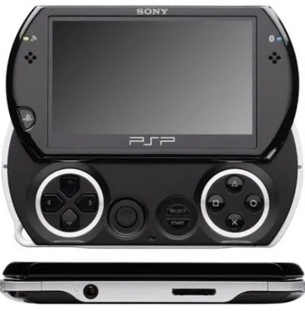
플레이스테이션 포터블 GO
플레이스테이션 포터블의염가판 모델

Slide 19
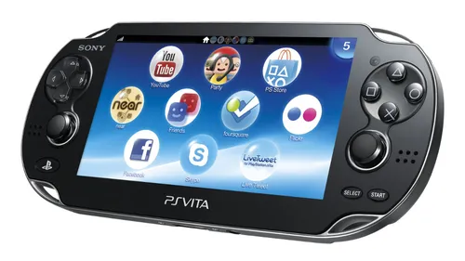
플레이스테이션 비타
포터블의 후계기

Slide 20
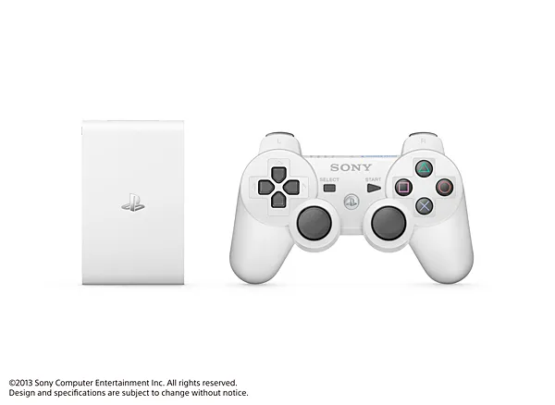
플레이스테이션 비타 TV
PS Vita의 거치형 버전

Slide 21
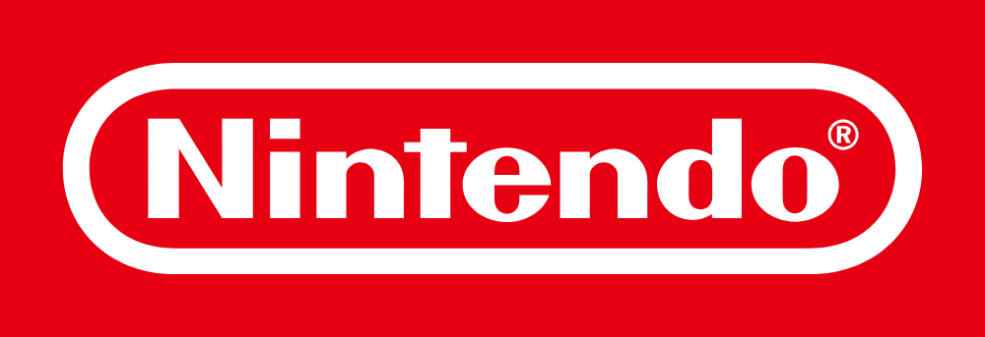
닌텐도
1889년 화투패 장사를 시작
1977년의 컬러 TV 게임으로
비디오 게임 산업에진출한 회사

Slide 22
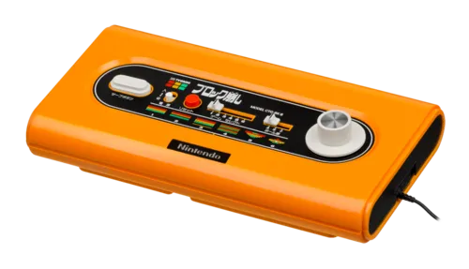
컬러 TV 게임
닌텐도의 첫 번째 가정용 거치형 게임기 시리즈
미쓰비시전기에서 공동 제휴

Slide 23
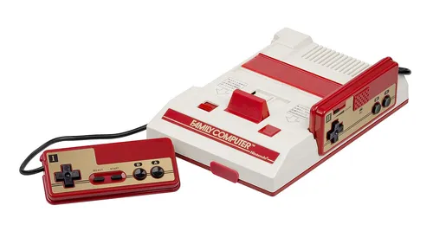
패밀리 컴퓨터
카트리지 교환식 8비트 가정용 거치형 게임기

Slide 24
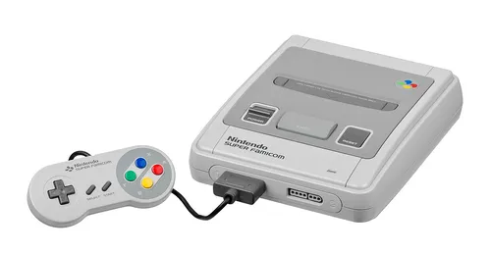
슈퍼 컴보이
가정용 16비트 거치형 게임기

Slide 25
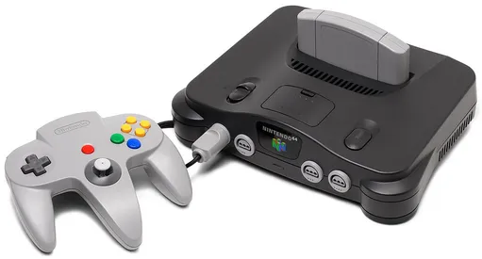
닌텐도 64
슈퍼 컴보이의 후속기

Slide 26
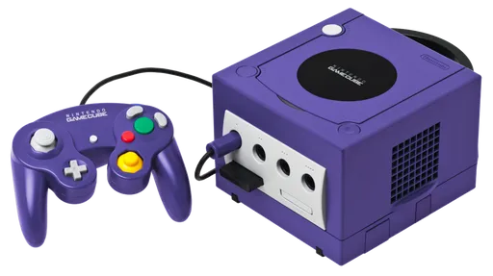
닌텐도 게임큐브
닌텐도 64의 후속 기종

Slide 27
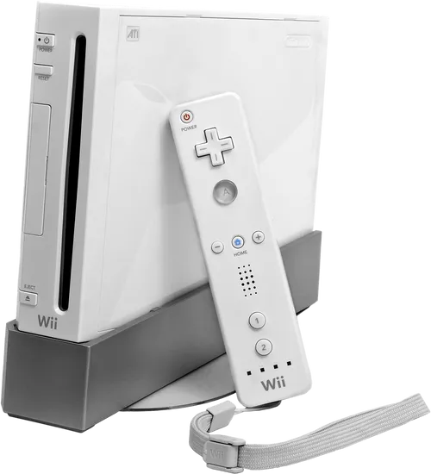
닌텐도 Wii
게임큐브의 후속 기종

Slide 28
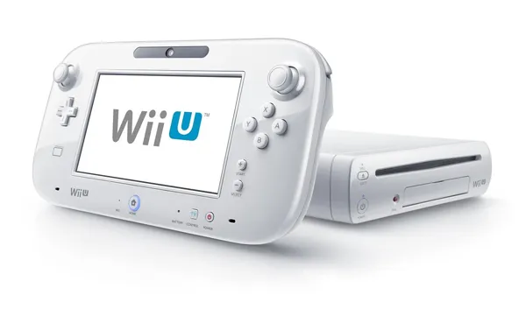
닌텐도 Wii U
닌텐도 Wii의 후속 기종

Slide 29
닌텐도 64
슈퍼 컴보이의 후속기

Slide 30
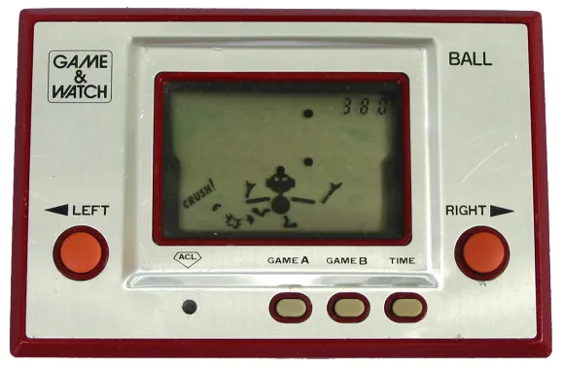
게임 & 워치
닌텐도 최초의 휴대용 게임기

Slide 31
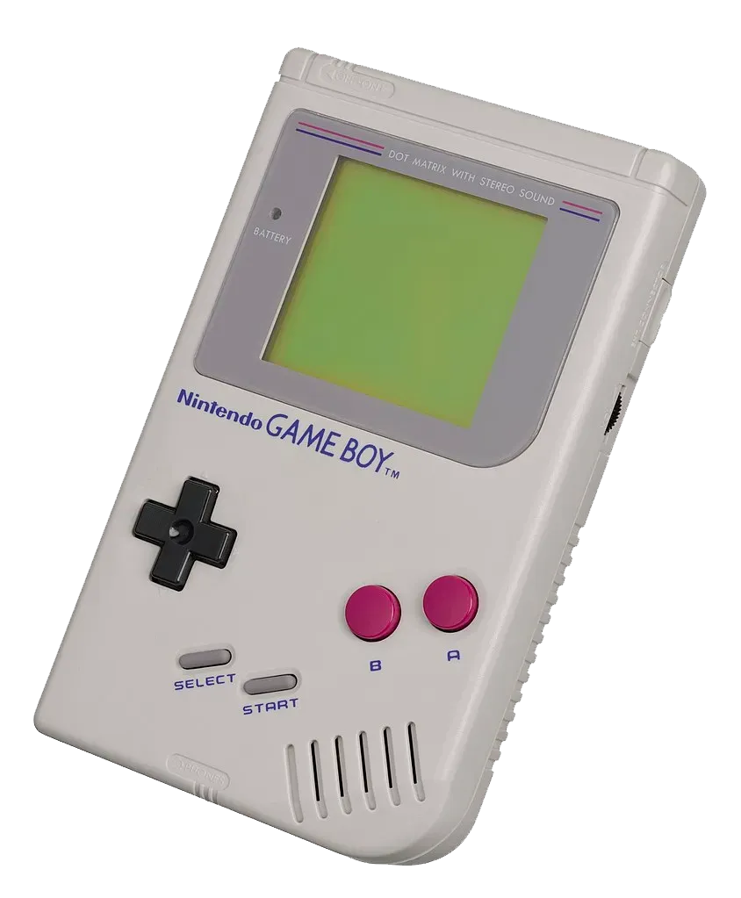
게임보이
일본에 처음 출시한 휴대용 콘솔 게임기

Slide 32
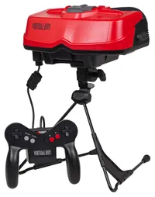
버추얼 보이
요코이 군페이가 제안하여
닌텐도에서 출시한 3D 게임기

Slide 33
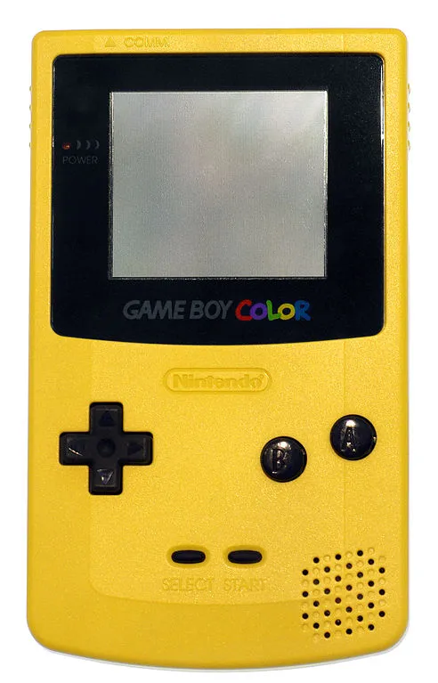
게임보이 컬러
게임보이의 후계 기종이자
역대 최후의 8비트 게임기

Slide 34
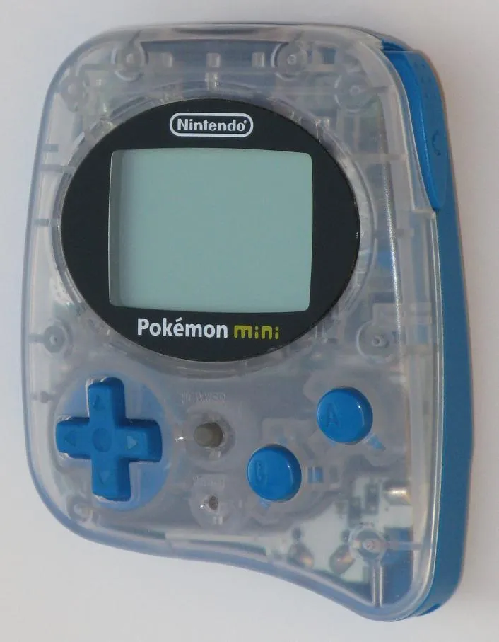
포켓몬 미니
포켓몬스터 관련 휴대용 게임기

Slide 35
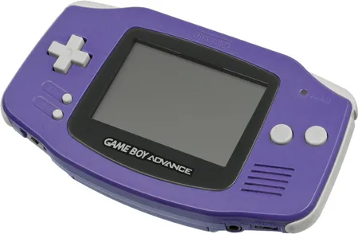
게임보이 어드밴스
32비트 휴대용 콘솔 게임기

Slide 36
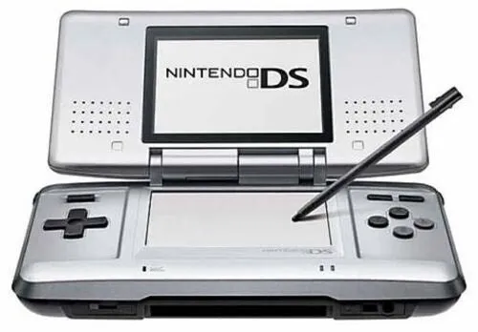
닌텐도 DS
게임보이 - 게임보이 어드밴스에 이은 닌텐도의 휴대용 콘솔 게임기

Slide 37
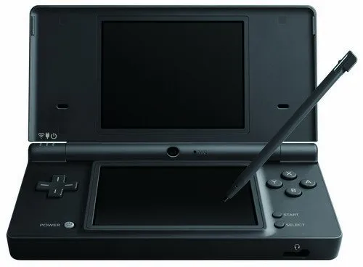
닌텐도 DSI
닌텐도 DS의 확장판이자 개량형

Slide 38
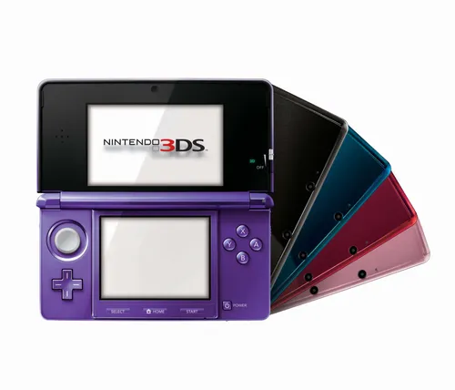
닌텐도 3DS
닌텐도 DS의 정식 후속기

Slide 39
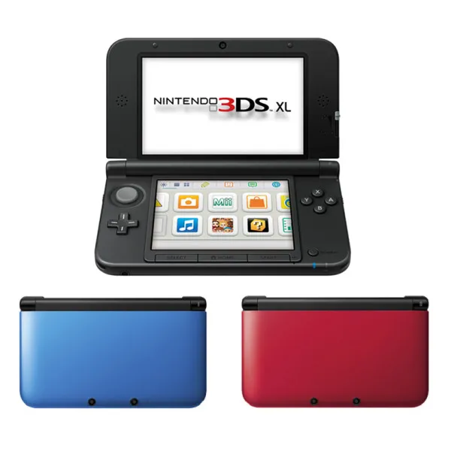
닌텐도 3DS XL
닌텐도 3DS의 크기를 키우고 개량한 모델

Slide 40
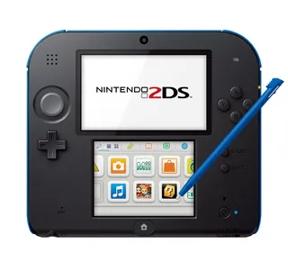
닌텐도 2DS
닌텐도 3DS에서 3D 기능과 폴더 외 몇 가지를 제거한 보급형이자

Slide 41
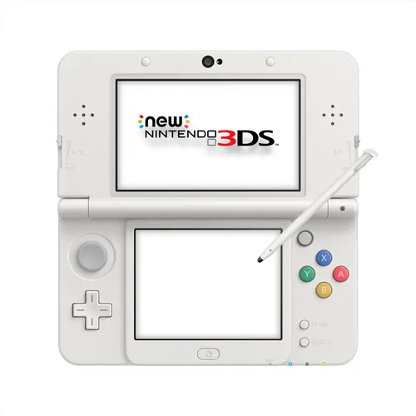
New 닌텐도 3DS
닌텐도 3DS를 개량한 페이스리프트형 모델

Slide 42
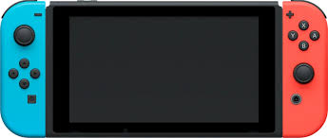
닌텐도 스위치
TV 모드 - 테이블 모드 - 휴대용 모드 3가지 형태로 활용 가능한 하이브리드 게임기

Slide 43
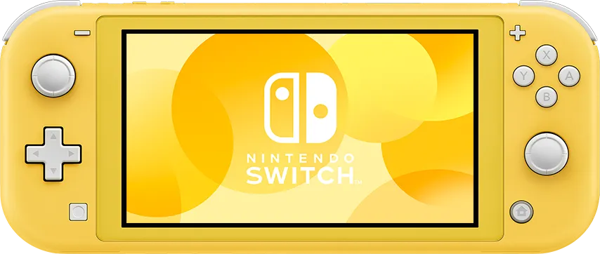
닌텐도 스위치 라이트
닌텐도 스위치의 저가형/경량형 모델

Slide 44
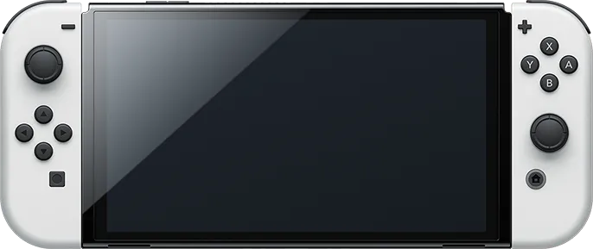
닌텐도 스위치(OLED)
OLED가 들어간 닌텐도 스위치의 신형 모델

Slide 45

인기 게임 소개

Slide 46
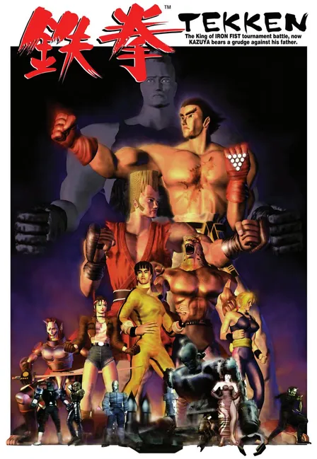
철권
대전 격투 게임
플레이스테이션에서 즐길 수 있다

Slide 47
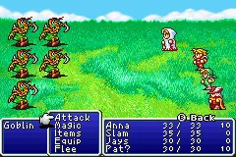
파이널 판타지
플레이스테이션과 닌텐도에서 플레이 할 수 있는 게임

Slide 48
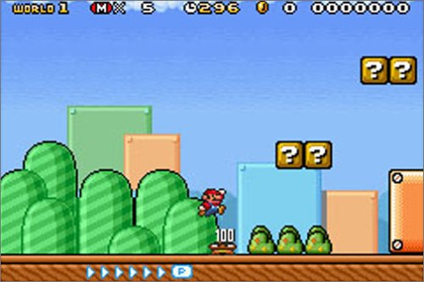
마리오
닌텐도의 간판 게임

Slide 49
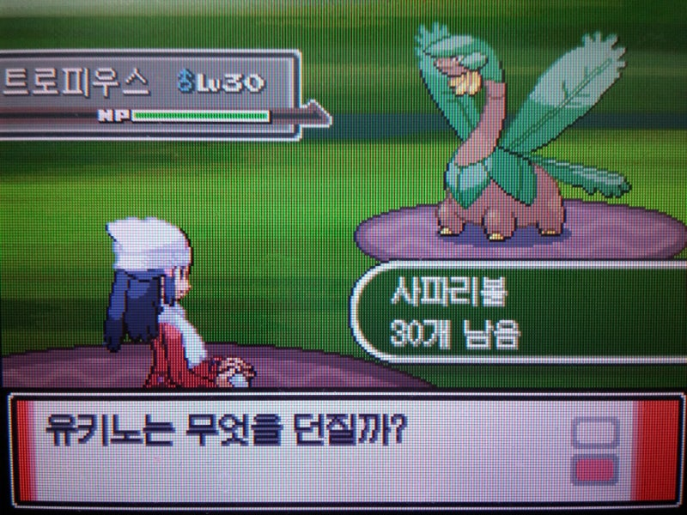
포켓몬스터
닌텐도에서 플레이 할 수 있는 인기 게임

Slide 50
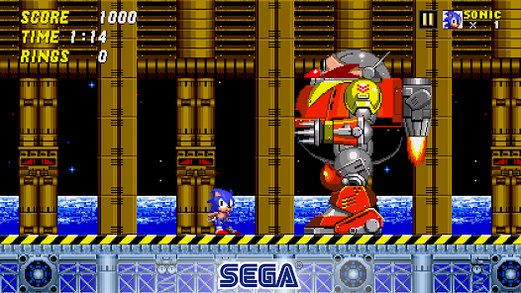
소닉
플레이스테이션이나
닌텐도에서 플레이 가능하다
닌텐도의 경쟁사인 세가의 간판 게임이다

